Slide 1




Contratos Registrados en el Sector del Comercio
Febrero de 2026
observatoriocomerciocanarias.com
info@observatoriocomerciocanarias.com 922-248-600
922-296-274
www.obsevatoriocomerciocanarias.com
info@observatoriocomerciocanarias.com
666 666 666

Slide 2

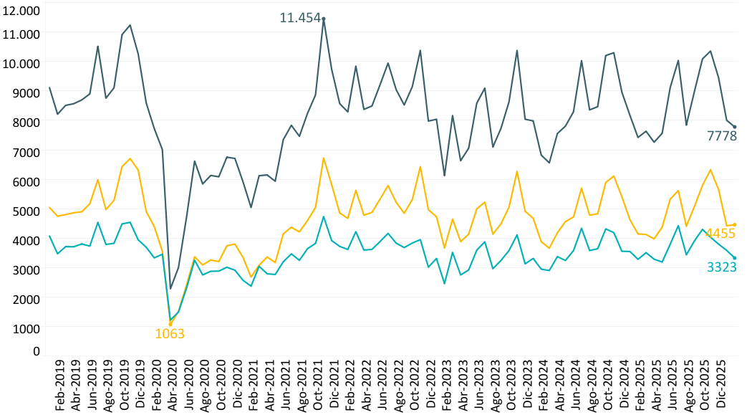
Contratos Registrados según sexo. Sector del Comercio.
Canarias. Año 2019-2026.
Fuente: Instituto Canario de Estadística
El sector del comercio en Canarias finalizó el mes de febrero de 2026 con un total de 7.778 contratos registrados. Este volumen de actividad sitúa al comercio como uno de los motores de la generación de empleo en el archipiélago, aglutinando el 14,54% del total de contratos registrados en las islas durante este periodo (53.486 en total).
En términos de evolución, se produjo un descenso mensual del 2,82%, lo que equivale a 226 contratos registrados menos frente al mes anterior. Sin embargo, al analizar la variación interanual, se observa un incremento del 4,81%, lo que se traduce en 357 contratos más que los registrados en febrero de 2025 (cuando se firmaron 7.421).
Desglosando los datos por género dentro del sector comercial, del total de contratos registrados en febrero, 4.455 correspondieron a la población femenina, mientras que 3.323 fueron para la masculina. A pesar del ligero ajuste a la baja respecto a enero, el crecimiento en la comparativa interanual refleja una mayor dinamismo del sector frente al mismo periodo del año anterior.
2

Slide 3
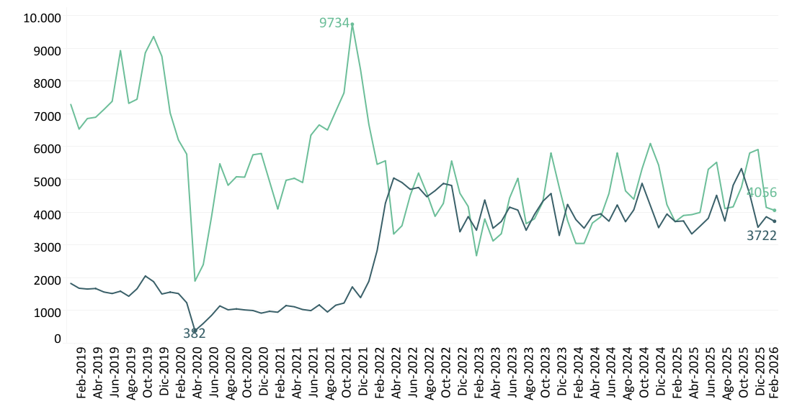
Contratos Registrados según tipo de contrato. Sector del Comercio. Canarias. Año 2019-2026.
Fuente: Instituto Canario de Estadística
El mercado laboral del comercio en Canarias mostró una estabilización en el volumen de contratación durante febrero de 2026, tras el ajuste más severo experimentado el mes anterior. Del total de 7.778 nuevos contratos en el sector, se registraron 4.056 contratos temporales. Esta modalidad experimentó un descenso mensual moderado del 2,15% (89 contratos menos que en enero), aunque en la comparativa interanual destaca un crecimiento del 9,41% respecto a la cifra de febrero de 2025 (cuando se registraron 3.707 contratos temporales).
Por su parte, los contratos indefinidos registraron un ligero retroceso tras el repunte de enero, con una bajada mensual del 3,55%. En febrero se firmaron 3.722 nuevos contratos de esta modalidad (137 menos que el mes anterior). Sin embargo, en la comparativa interanual, la contratación fija se mantiene en niveles muy similares a los del año pasado, con un levísimo incremento del 0,22% (apenas 8 contratos más que en febrero de 2025).
En conjunto, la evolución de febrero evidencia una fase de transición en el sector comercial de las islas. Si bien ambas modalidades de contratación (temporal e indefinida) sufrieron ligeros ajustes a la baja en comparación con el mes de enero, la salud del sector en términos anuales es positiva, especialmente en la modalidad temporal, que muestra un dinamismo muy superior al registrado hace un año.
3

Slide 4


observatoriocomerciocanarias.com info@observatoriocomerciocanarias.com 922-248-600
922-296-274
www.obsevatoriocomerciocanarias.com
info@observatoriocomerciocanarias.com 666 666 666

